Slide 1
Nõva RMK puhke- ja maastikukaitseala
Andres Kruusma, Priit Laupa, Karina Nossova

Slide 2
Sissejuhatus
Asub Läänemaa põhja- ja Harjumaa lõunaosas Noarootsi, Nõva ja Padise valla territooriumil.
Puhkealal asuvad teabepunkt ning lõkke- ja telkimisplatsid.
Alal leidub rohkesti rändrahne.
Keskuseks on Nõva looduskeskus.

Slide 3
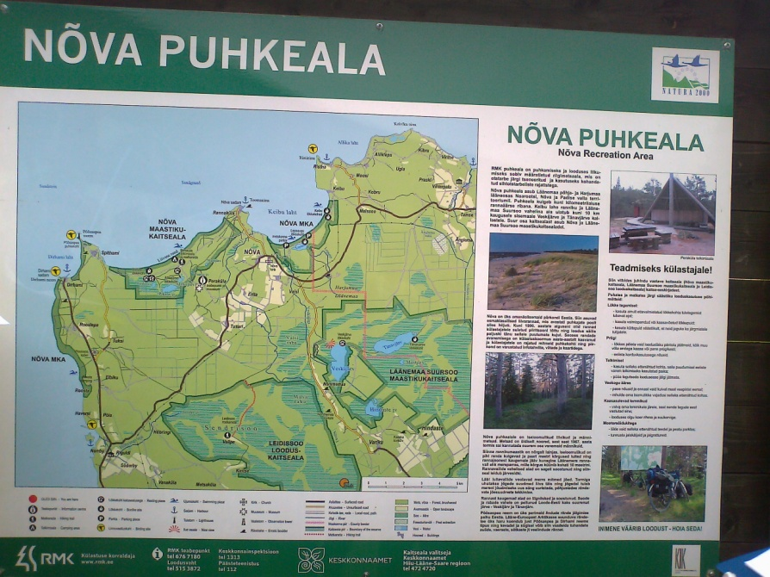
Puhkeala
Puhkamiseks ja looduses liikumiseks sobiv määratletud riigimetsaala.
Kulgeb kuni kilomeetrilaiuse rannaäärse ribana.
Iseloomulikud on liivikud ja männimetsad
Ranniku maastik on nõrgalt
lainjas.
Rannast kaugemad alad on
liigniisked ja soostunud.
Foto: Priit Laupa

Slide 4
Maastikukaitseala
Loodud maastiku ja taimekoosluste kaitsmiseks.
Rannikule on iseloomulikud kaarekujulised lahed ja liivased rannavallid.
Rannikul leidub bretšarahne.
Maastikule on jätnud oma jälje militaarrajatised.

Slide 5
Nõva looduskeskus
Keskusest leidub teavet ümbruskonna vaatamisväärsuste kohta.
Näitusel leidub mitmeid erinevaid kivimeid, loomi ja taimi.
Korraldatakse metsa- ja loodusteemalisi üritusi.
Looduskeskus on aastaringselt avatud.

Slide 6
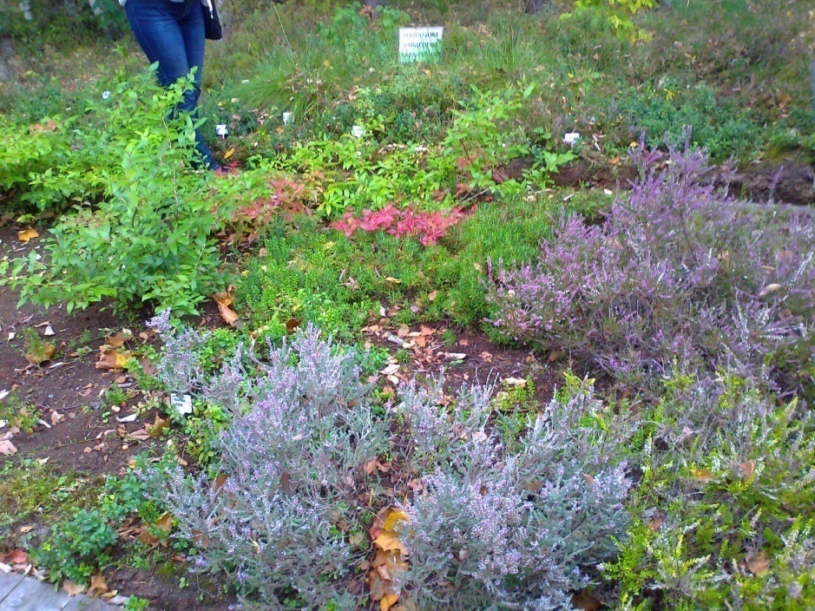
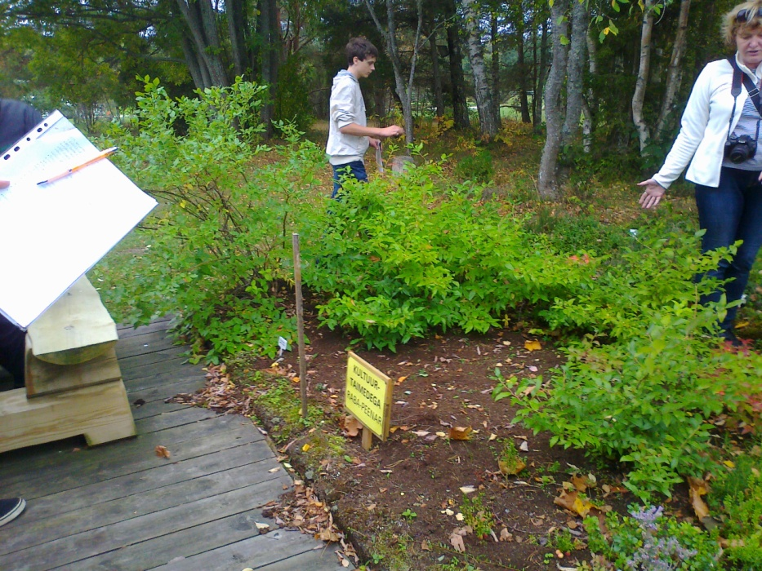
Õppereisi ajal oli pilvisus 10/10 ja sademete võimalus oli suur.
Temperatuur oli 14°C.
Tuulesuund oli kagust/idast.
Looduskeskuse aias on turbapeenar, kus kasvavad erinevad rabataimed.
Foto: Priit Laupa
Foto: Priit Laupa

Slide 7
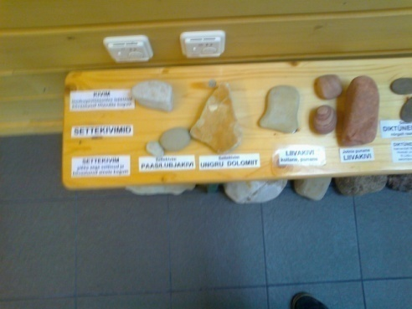
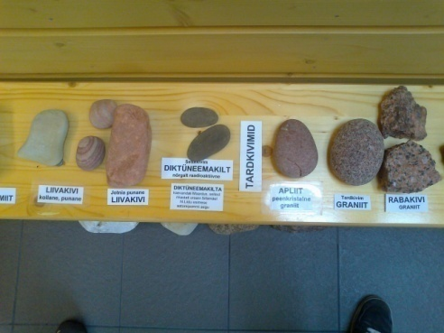
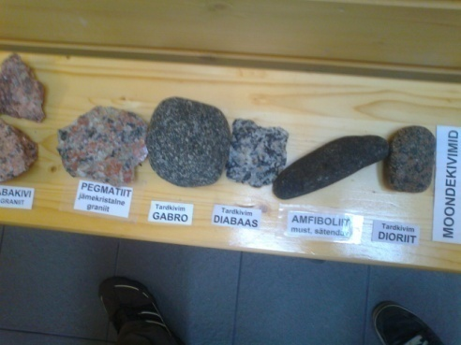
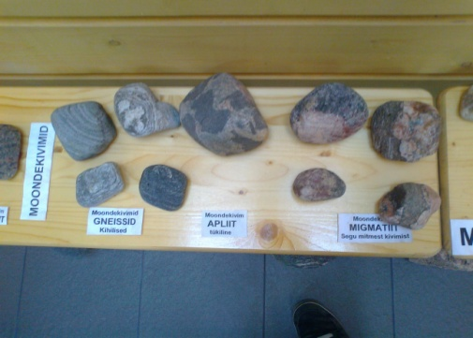
Looduskeskuses oli mitmesugused näitused.
Välja on toodud erinevad kivimid, neid sai ka ise tuvastada.
Teavet sai ka metsapõlengute, tekke ja tagajärgede kohta.
Põlenud metsa taastumine võtab aastakümneid aega, isegi taastumise algamine võib võtta aastakümneid aega.
Fotod: Priit Laupa

Slide 8
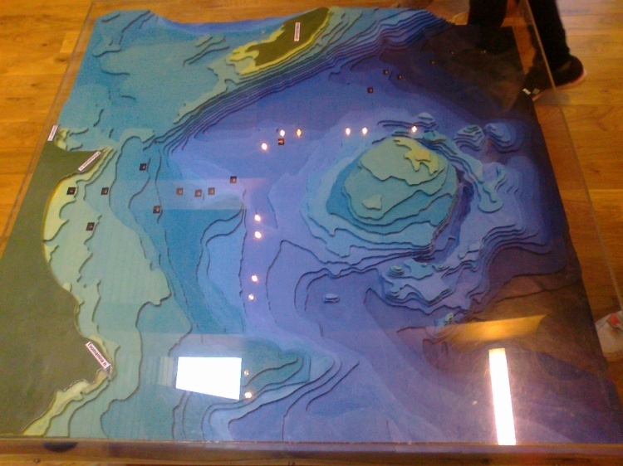
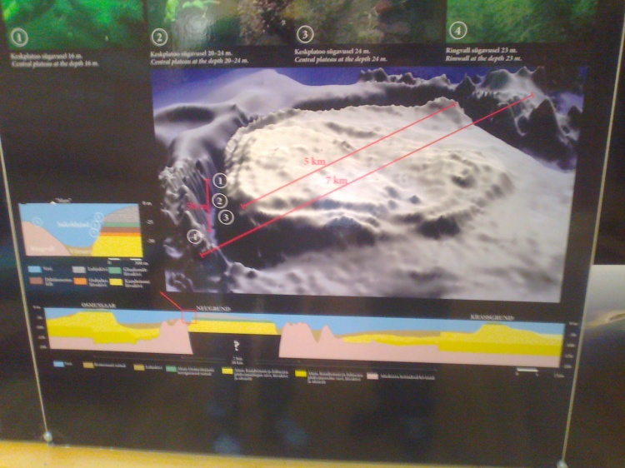
Negrundi kraater
Üks näitustest oli Negrundi meteoriidikraater.
Negrundi meteoriit langes umbes 540 miljoni aasta eest Osmussaare lähistele.
Plahvatusest tekkisid bretšakivimid, mis paiskusid erinevatesse suundadesse.
Foto: Priit Laupa
Foto: Priit Laupa

Slide 9
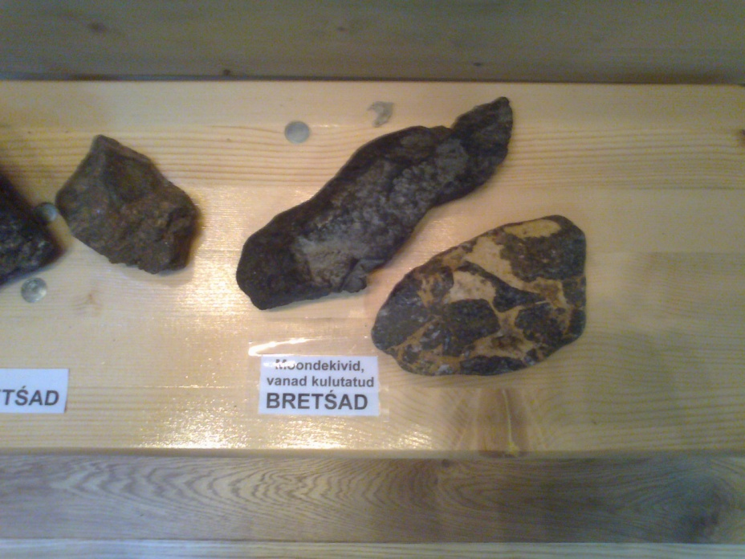
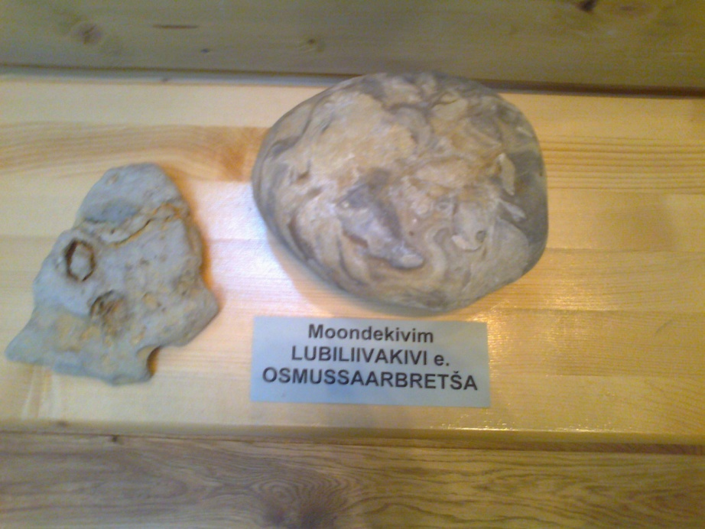
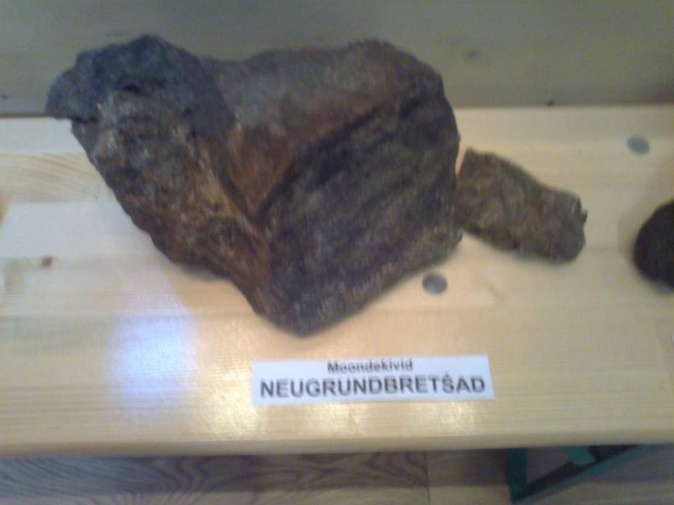
Fotod: Priit Laupa

Slide 10
Kokkuvõte
Nõva puhke- ja maastikukaitseala on ilus koht, kus saab hästi puhata ja aega veeta.
Nõva looduskeskusest saab palju teavet selle ala kohta.
Sobiv nii noortele kui ka eakatele.

Slide 11
Täname kuulamast!

Slide 12
Kasutatud materjal
http://www.puhkaeestis.ee/et/nova-rmk-puhkeala-ja-maastikukaitseala-1
http://loodusegakoos.ee/kuhuminna/puhkealad/nova-puhkeala

